Slide 1


条形统计图
天马工作室

Slide 2

01
案例导入
02
知识点讲解
03
程序设计
04
作业

Slide 3

01
案例导入

Slide 4
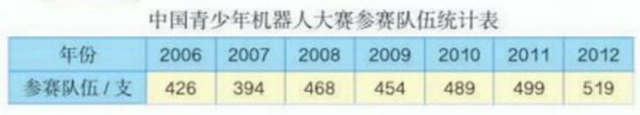
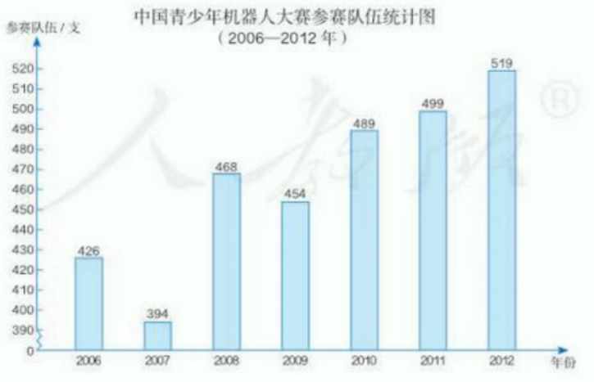
PART ONE 案例导入
这是中国青少年机器人大赛参赛队伍统计表以及条形统计图。
还有别的统计图形式吗？
小提示
统计表
柱变点线

Slide 5
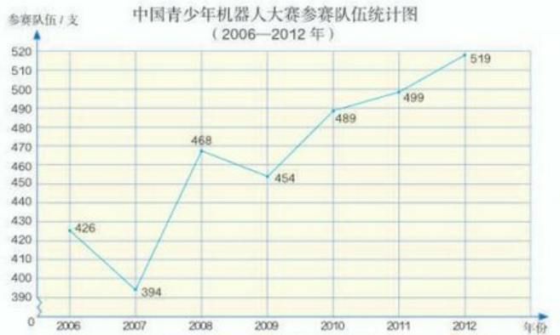
PART ONE 案例导入
折线统计图有什么特点？
中国青少年机器人大赛参赛队伍的数量有什么变化？

Slide 6
02
知识点讲解

Slide 7
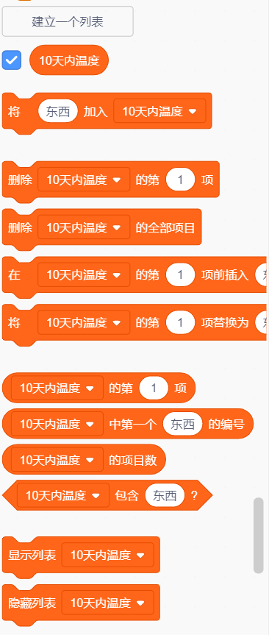

PART TWO 知识点讲解
与建立一个变量类似，建立一个列表，列举所有列表名。
列表名前面的正方形框被勾选时，列表会在舞台区显示，没有勾选的会隐藏
前面部分是输入需要在列表中加入的内容，后面部分是选择列表名。

Slide 8


PART TWO 知识点讲解
数据类型
圆角矩形： 返回数字类型/字符串类型
六边形：返回布尔类型/字符串类型

Slide 9
折线统计图：
用一个单位长度表示一定数量，用折线的上升或下降表示数量的多少和增减变化。
容易看出数量的增减变化情况。

Slide 11
03
程序设计

Slide 12
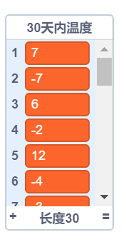



PART THREE 程序设计流程
建立列表，随机数据
建立坐标和序数变量
随机数加入温度列表中
画出x,y坐标轴

Slide 13
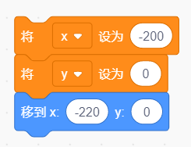
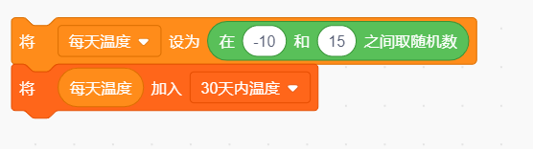
PART THREE 程序设计流程

Slide 14
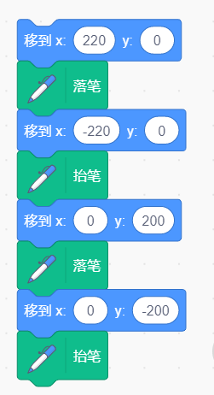
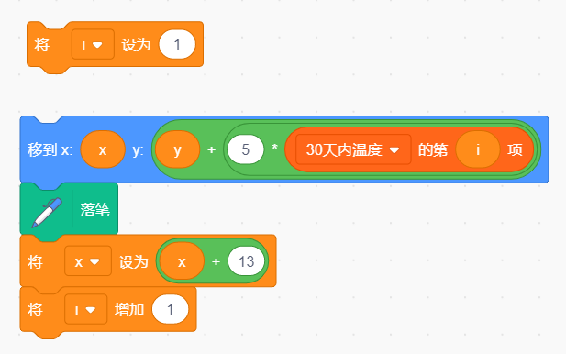
PART THREE 程序设计流程

Slide 15
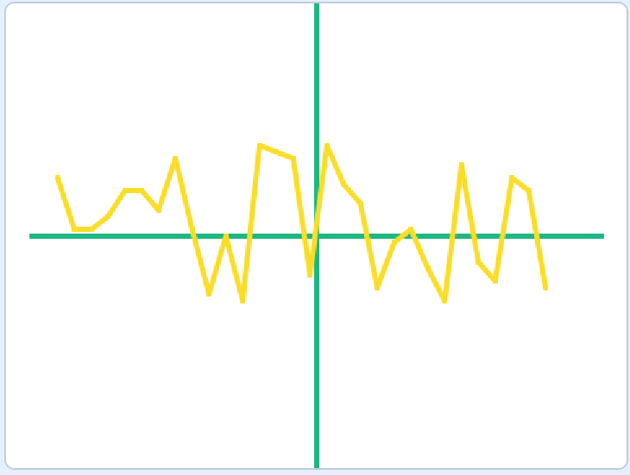
PART THREE 程序设计流程

Slide 16
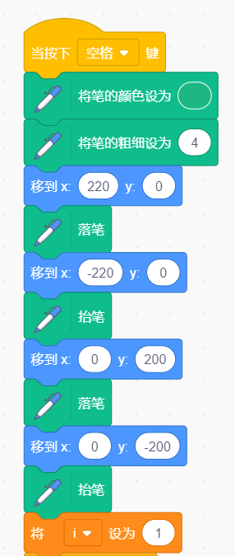
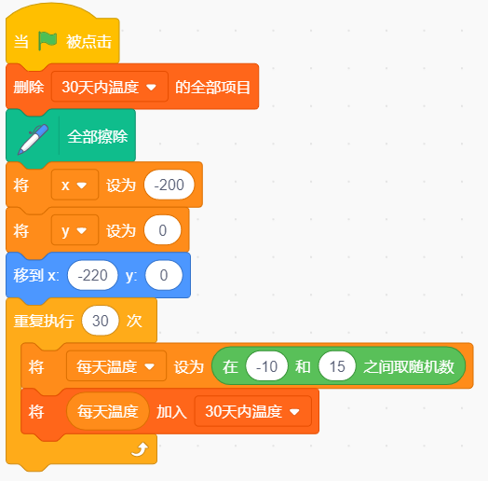
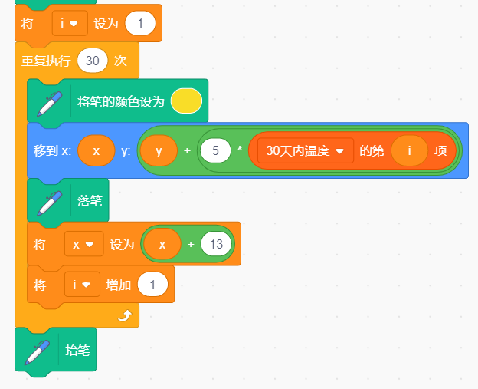
PART THREE 完整程序

Slide 17
04
作业

Slide 18
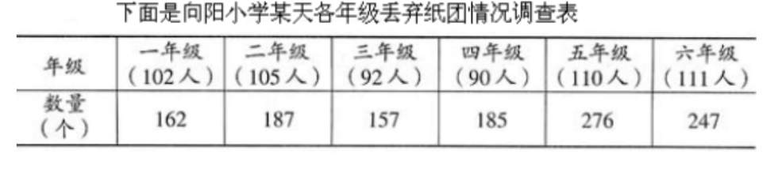
PART FOUR 作业
根据表格数据，制作scratch折线统计图

Slide 19
THANK YOU!

